Slide 1
SVN-Sheepdog
Учебный центр T-Uni
Архипов Иван
Великанова Алёна
Шеметова Любовь
Руководитель: Бичев Владимир

Slide 2
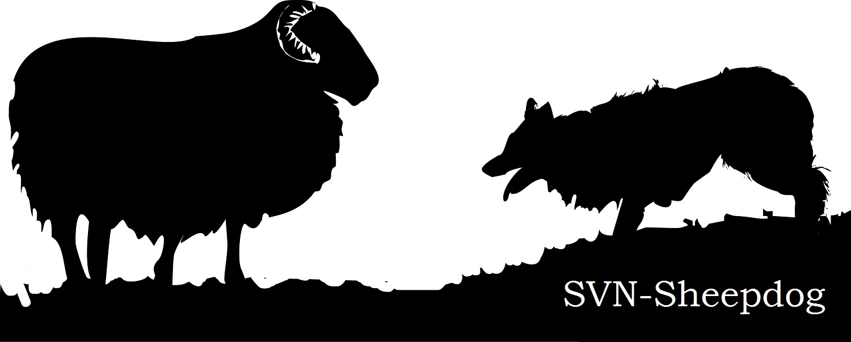
SVN-Sheepdog

Slide 3
Web-интерфейс для
svn-репозитория
Подписки на
изменения файлов
Администрирование
Цели проекта
Комментирование
ревизий
Просмотр файла
Оповещения по e-mail

Slide 4













Технологии

Slide 5
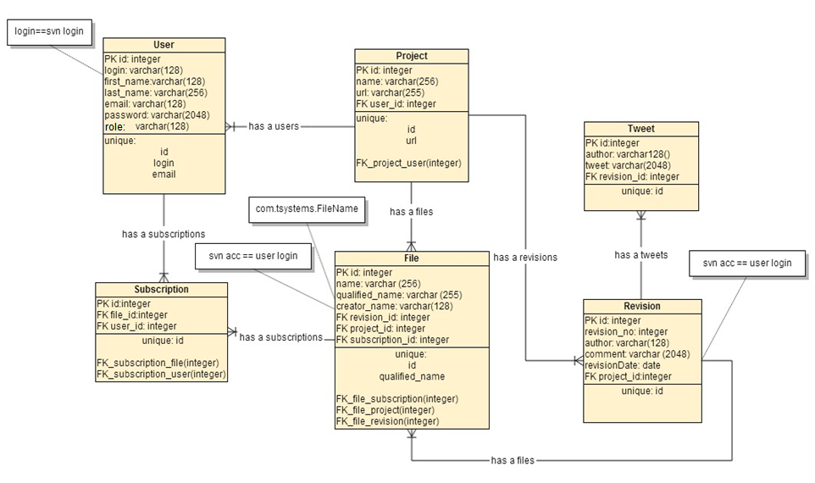
Database Model

Slide 6
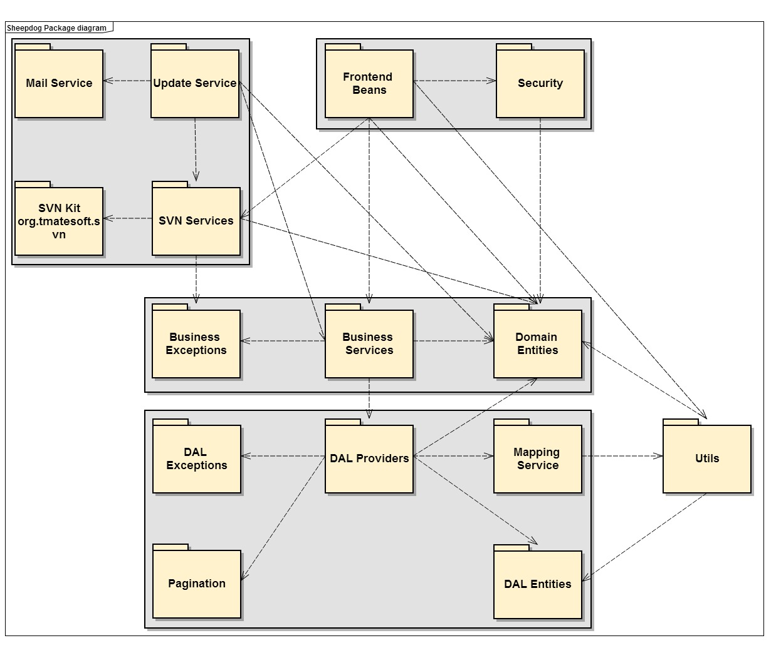
Project Structure

Slide 7
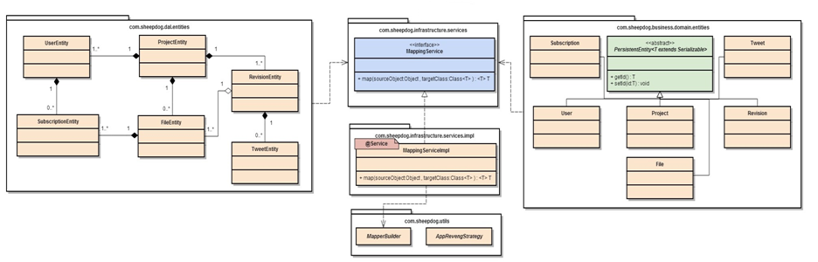
Data Access Layer & Domain model
Generated DAL Entities (JPA)
Hibernate Tools
Domain entities
Dozer

Slide 8
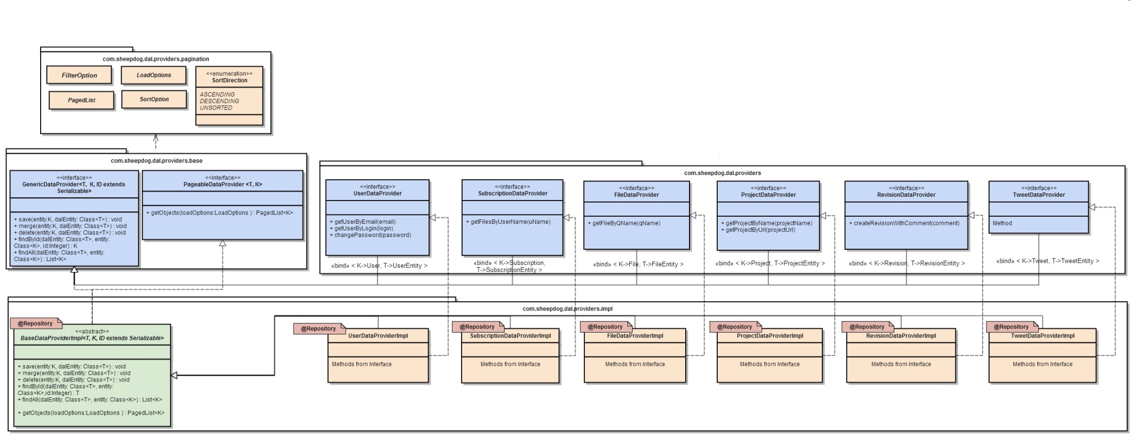
Data Access Layer
DAL Providers
BaseDataProvider
Pagination
@Repository

Slide 9
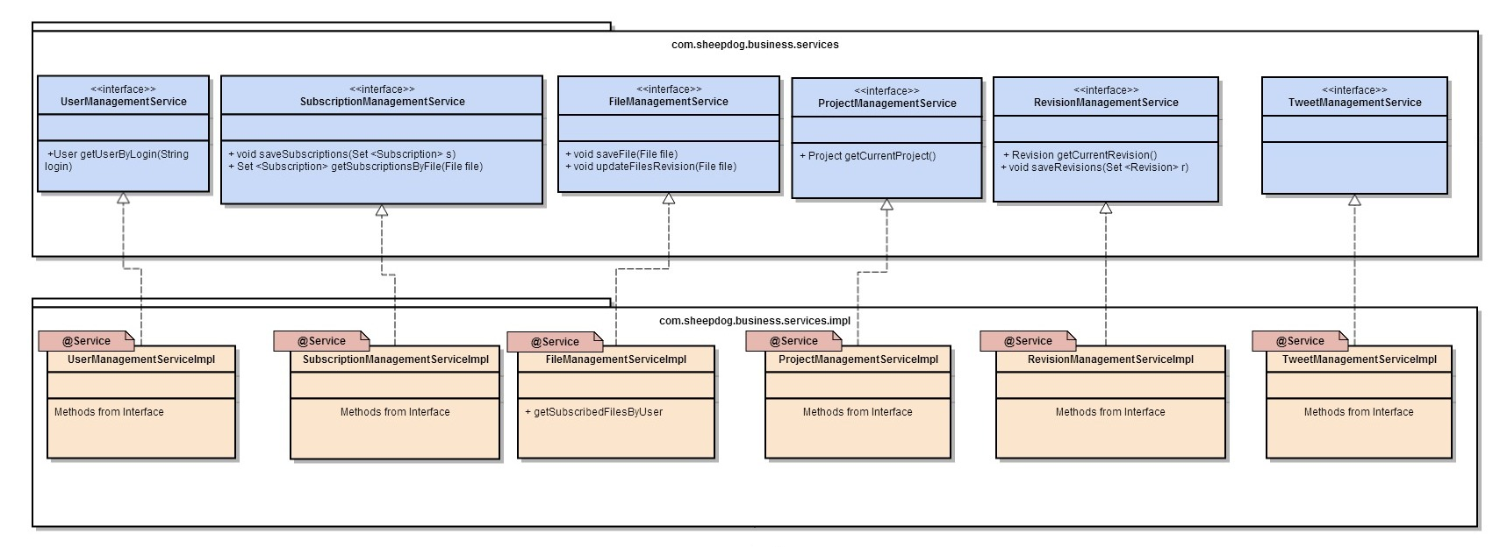
Business Logic
Entity Management Services
@Service

Slide 10
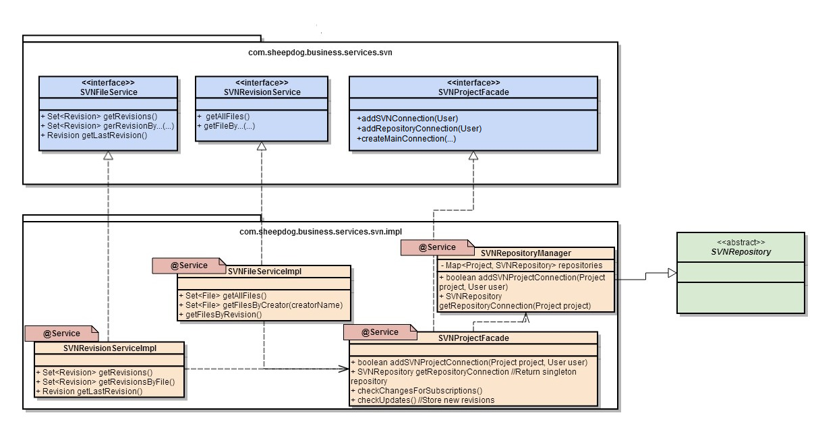
Business Logic
SVN Services
SVNKit

Slide 11
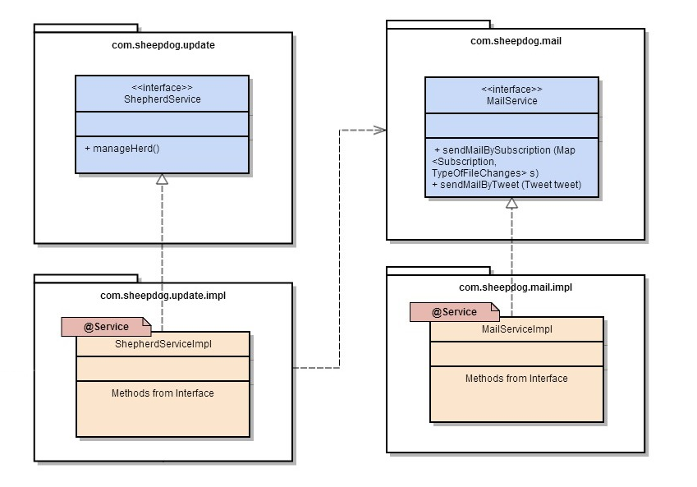
Business Logic
Mail service
Velocity
Shepherd service

Slide 12
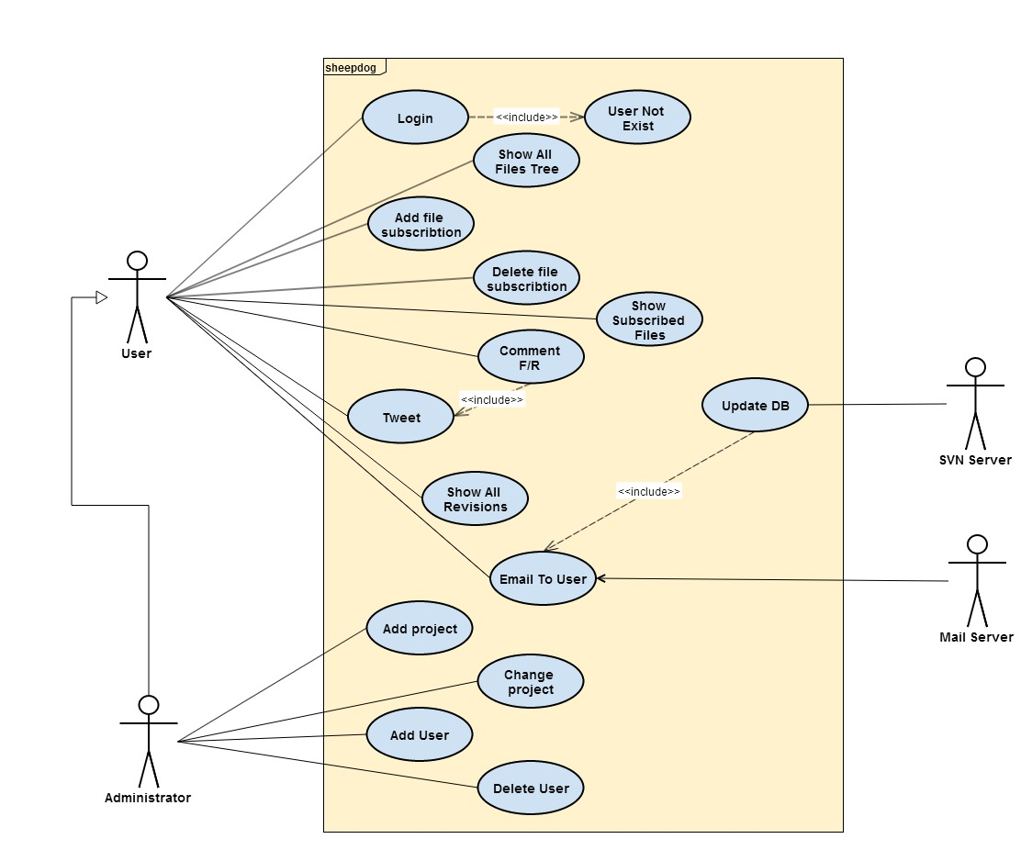
Use Case

Slide 13
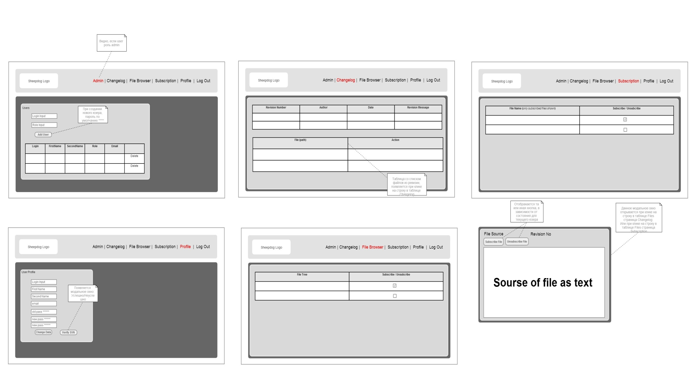
User Interface

Slide 14
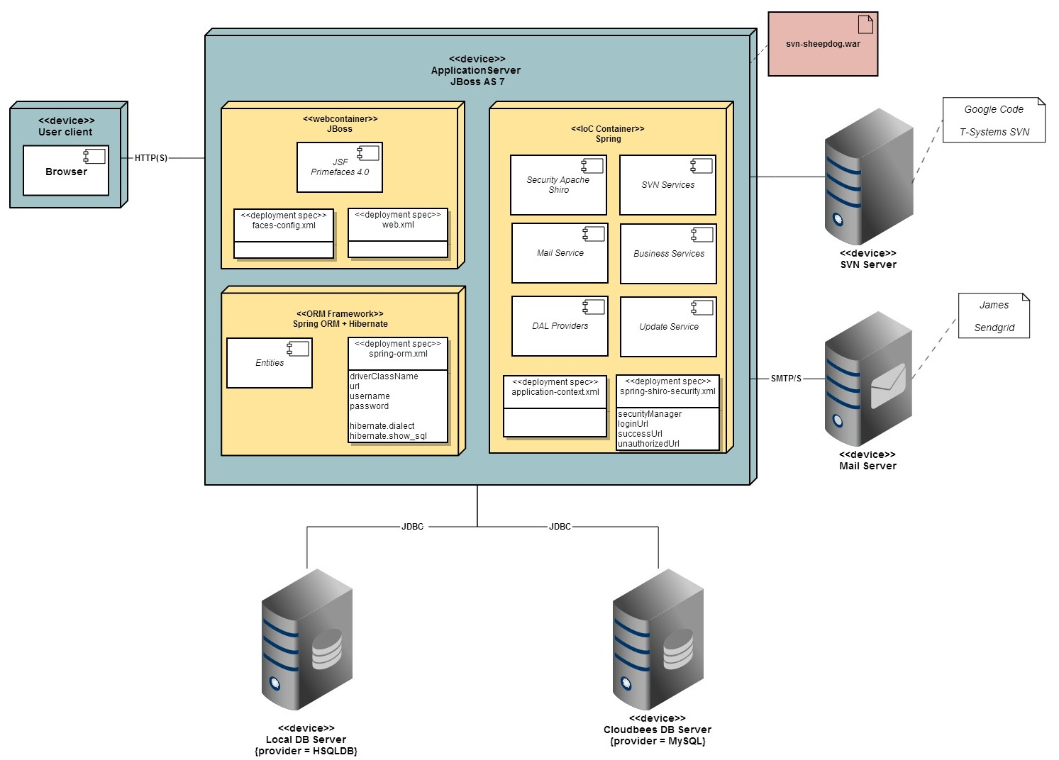
Deployment diagram

Slide 15

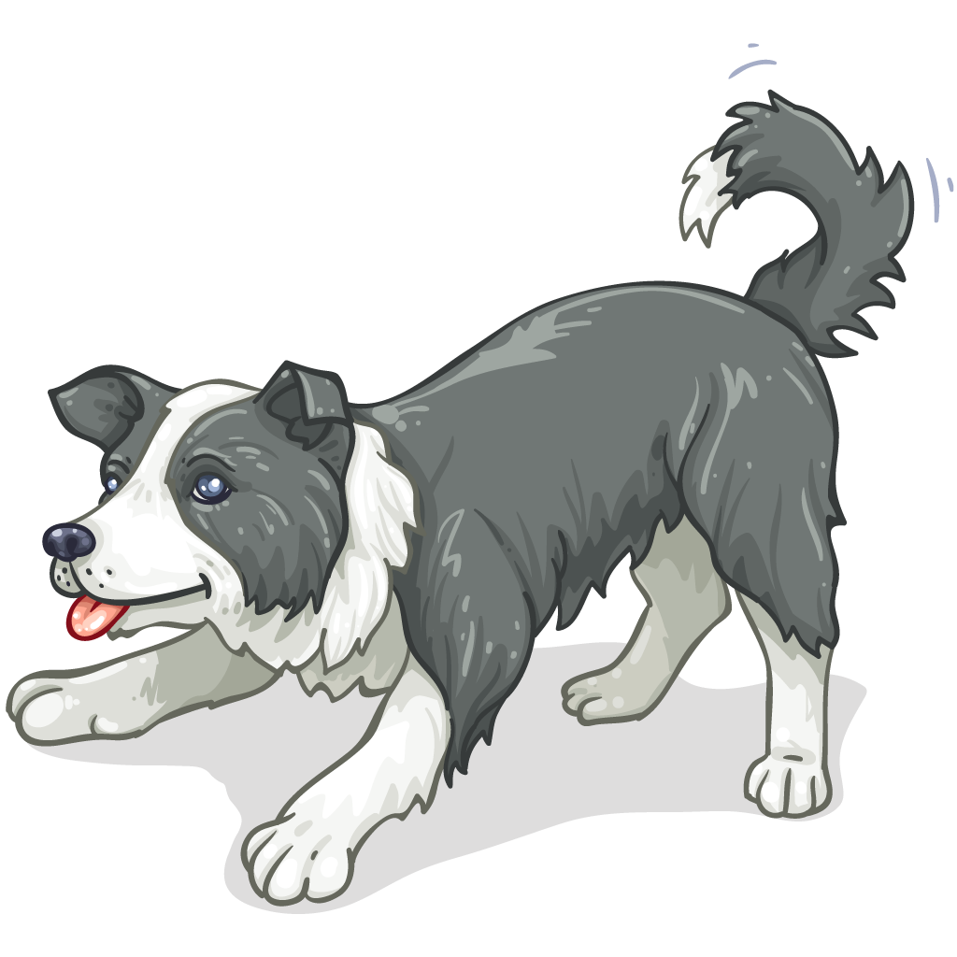


Cloudbees

Slide 16
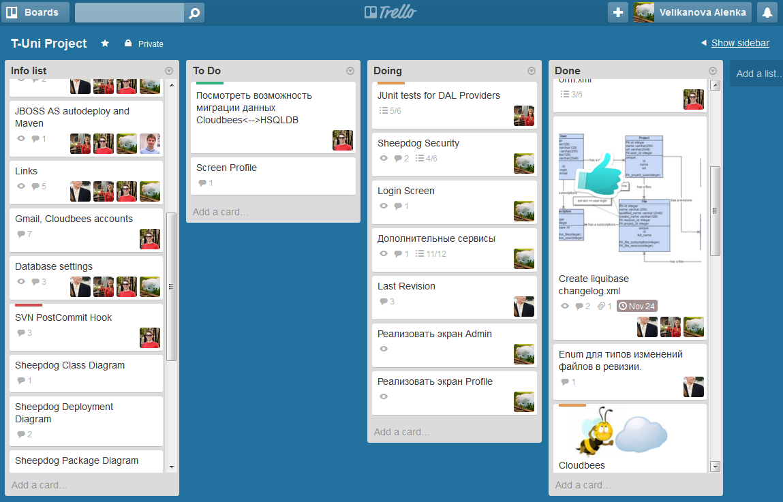
Visual cardboard

Slide 17
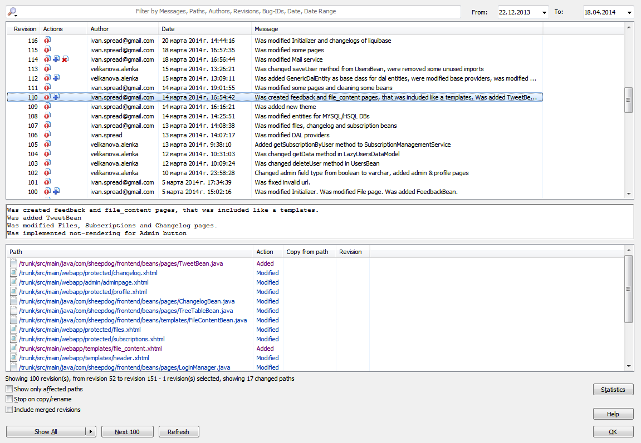
SVN Repository

Slide 18



